Slide 1
mokymo metodai Vengrijos Orosházi Református Két Tanítási Nyelvű Általános mokykloje
Erasmus+ K1 mobilumo projektas "Kūrybiškumo ugdymas ir asmenybės ūgtis"

Slide 2
Aktyvūs mokymo(si) metodai
Dėmesio lavinimas
Kritinis mąstymas
Fizinis aktyvumas
Pojūčių, vaizduotės lavinimas
Kūrybiškumo skatinimas
Bendrųjų kompetencijų ugdymas
Idėjos mokytojams

Slide 3
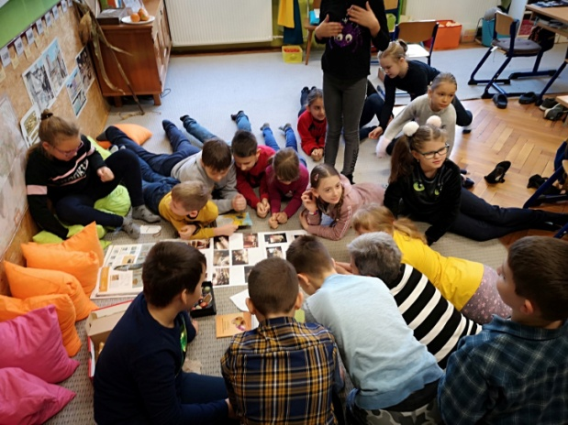
Pamokos ne tik suoluose

Slide 4
Pradinių klasių mokytojai pamokai išnaudoja visą klasės erdvę. Sėdėjimui ant žemės kiekvienas mokinys turi savo pagalvėlę. Pamoka vyksta paruošus klasę ir susėdus ratu ant grindų. Daromos minutės pertraukėlės, kad vaikai pasikeistų vietomis.
Piešiama, skaitoma gulint ant grindų.
Mokymui, užduočių paruošimui išnaudojamos klasės sienos.
Klasės erdvėje - integruota pamokų diena. Pirma pamoka paprasta, pirma integruota į antrą, pirma-antra į trečią ir t.t.

Slide 5
Labai efektyvi priemonė
Skambutis 1
Skambutis 2
Likus 5 min. iki pamokos pabaigos pasigirsta pirmas skambutis. Tai puiki priemonė įspėti apie darbų užbaigimą tiek mokytojui, tiek mokiniui.
Tokią taisyklę gali įsivesti kiekvienas mokytojas į savo darbo organizavimą, panaudodamas IT.

Slide 6
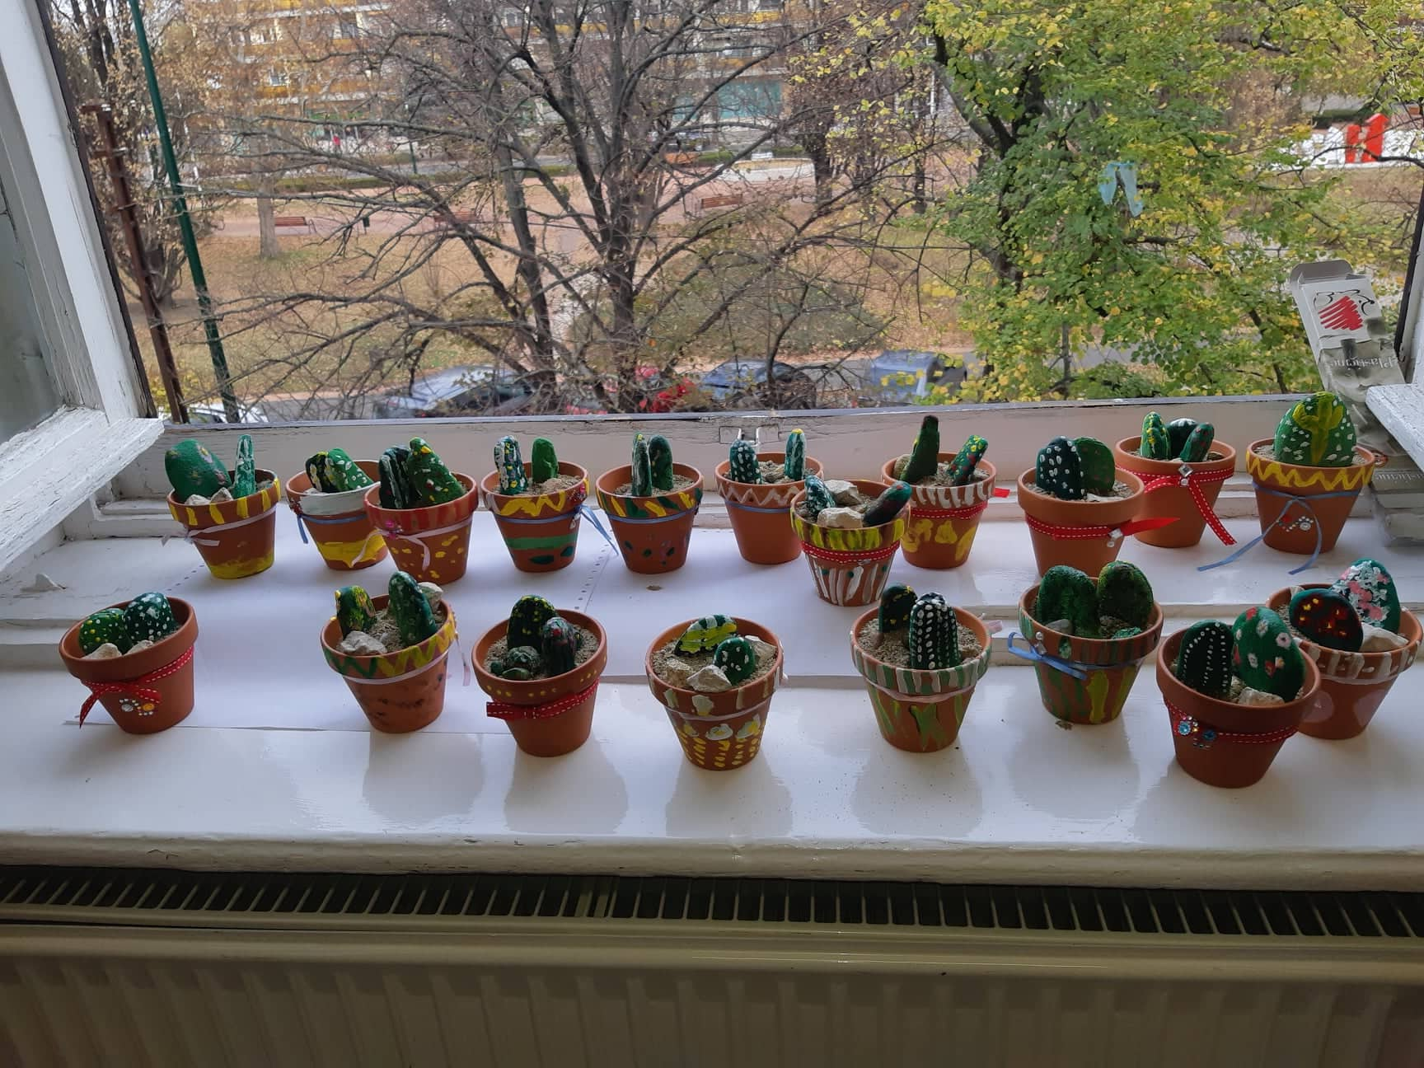
Dailės pamokose daug natūralių gamtos priemonių

Slide 7
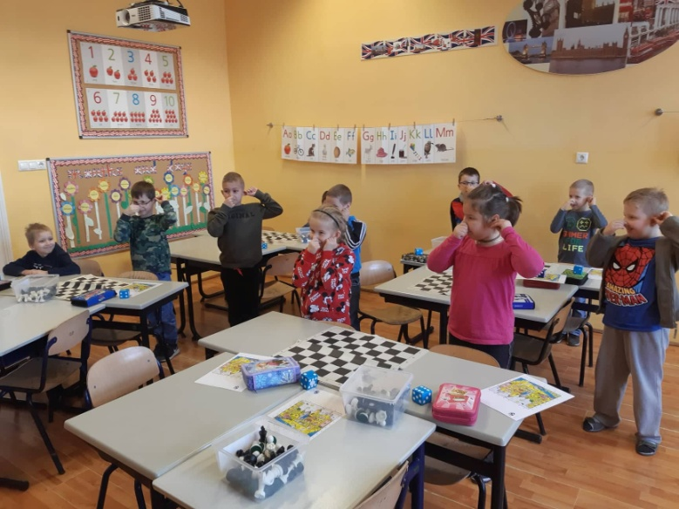
dėmesio koncentravimui. Rodyk priešingai nei girdi
Su dešine rankyte vaikai laiko nosies galiuką, o su kaire rodo priešingai, nei išgirstas žodis. Žodžius gali sakyti mokytojas ar išrinktas mokinys.
Pvz.: Sakome akis, o rodome koją, arba sakome mokinio vardą, bet į jį rodyti negalima ir t.t.
Paskui rankas sukeičiame. Kodėl laikyti nosies galiuką? Vaikai dažnai paleidžia ir rodo būtent su ta ranka.

Slide 8
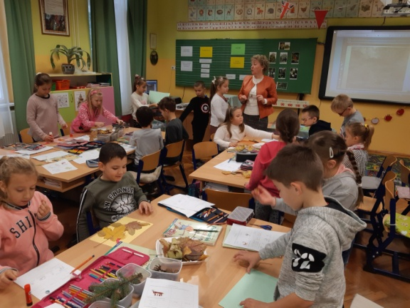
Gamtos pažinimo pamoka
Gamtos pažinimo pamokose naudojama labai daug natūralių gamtos priemonių, kurias vaikai atsineša iš namų. Augalus ruošia ir džiovina (suspausdami knygoje) ištisus metus. Gali būti ir nežinomi augalai, pamokoje tai išsiaiškina. Kiekvienas turi Gamtos dėžutę, kurioje laikomi įdomūs radiniai.
Prieš pamoką mokytoja išdalina dėžutes, į kurias vaikai susideda tik tai pamokai reikalingas priemones.
Pvz.: Pamokos tema „Miško medžiai”. Dedamos tik miške rinktos priemonės.

Slide 9
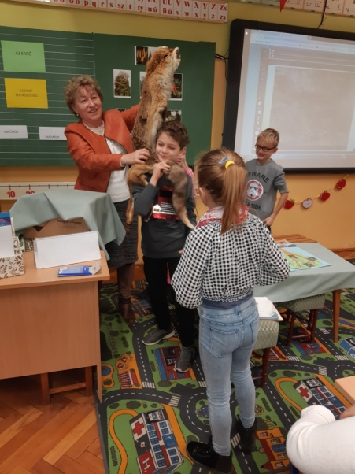
Stebuklinga dėžė. Gamtos pažinimo pamoka.
Užduotį gali pasiūlyti ne tik mokytoja, bet tai gali būti ir vaikų namų darbas.
Paprasta, uždengta dėžė, kurioje sudėti daiktai ar kitokios priemonės, kurias mokiniai tik liesdami turi įvardyti. Atpažinęs daiktą, turi apie jį sukurti savo istoriją. Taip ugdomas vaikų kūrybiškumas, lavinama fantazija.

Slide 10
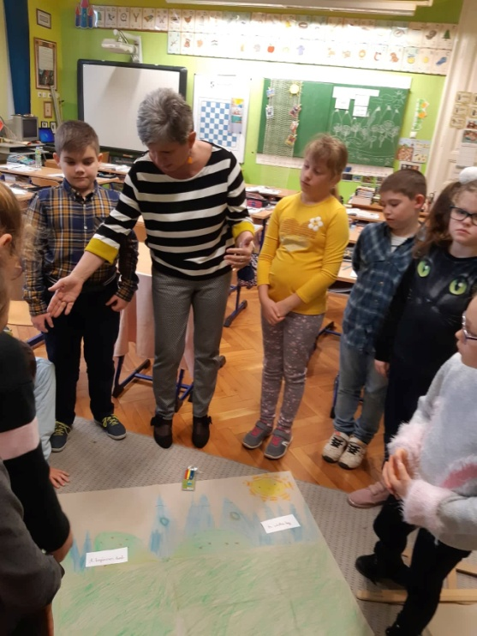
Nupiešti išmoktas reikšmes. Gamtos pažinimo pamoka.
Pirmoji pamokos dalis – mokymas, antrojoje vaikai dirba grupėse. Išmoktas reikšmes (pvz. kalnas, kalva, ola, uola, kalnai ir t.t) reikia nupiešti ir sukurti pasakojimą, kurioje pasaulio šalyje yra tokia vieta, kas ten gyvena ir kaip ten patekti.

Slide 11
Muzikos pamoka. Visi po instrumentą

Slide 12
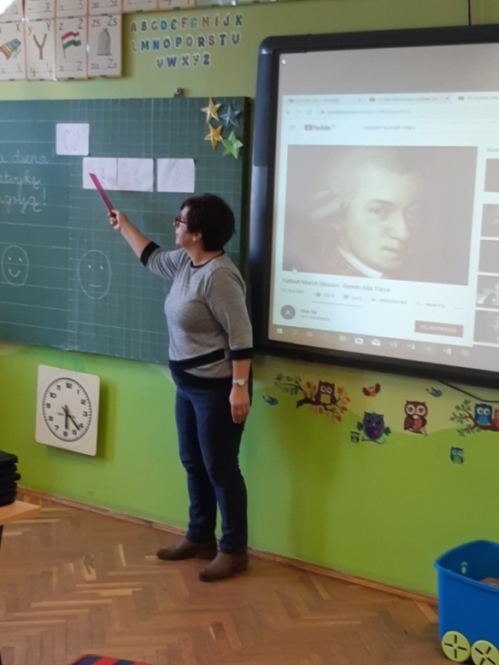
Muzikos pamoka. Tinka mankštai ir kitoje pamokoje. Žiūrėk ir stebėk.
Lentoje pakabinami sutartiniai ženklai, jų reikšmės. Pagal parinktą kūrinį, mokytoja rodo ženklus, o mokiniai atlieka nurodytus veiksmus. Pvz. Kojos- trypti, delnai- ploti, rodyklės aukštyn – keliame rankas, žemyn – nuleidžiam, bangelės - sukame rankas suktuku. Puikiai tinka Mocarto „Turkų maršas”.

Slide 13
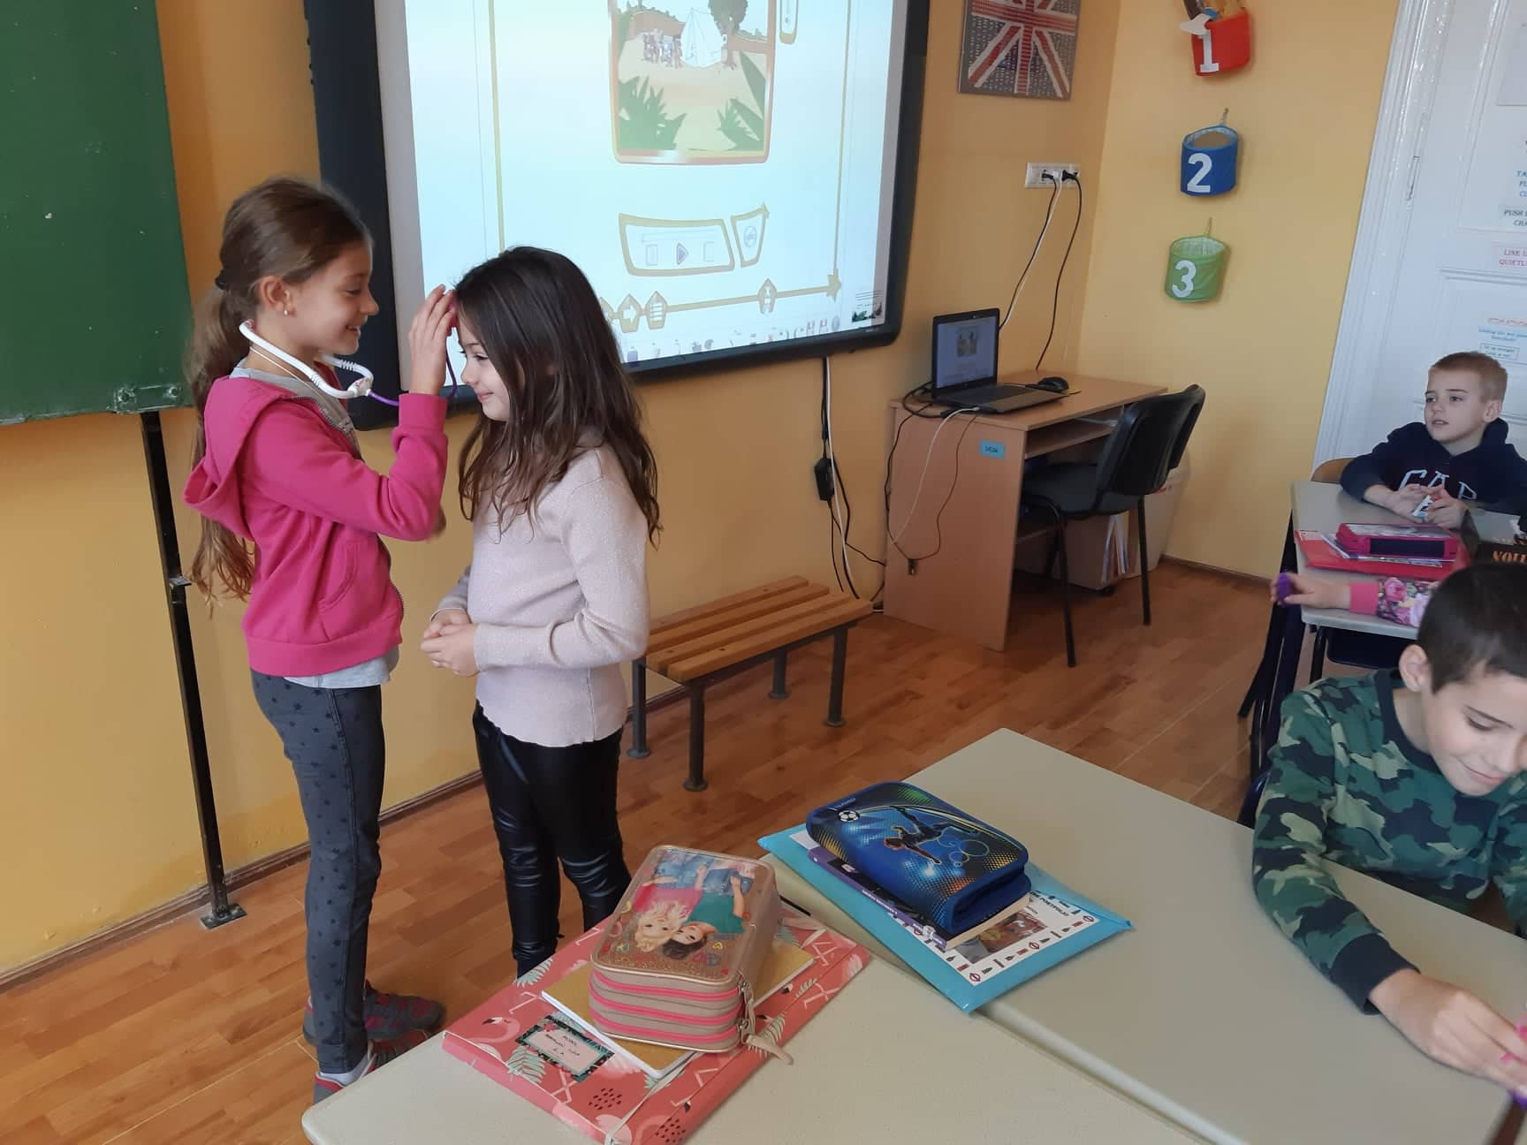
Anglų kalba. Situacijų vaidinimai.
Mokiniai vaidina situaciją „Pas gydytoją”. Vienas gydytojas, o kiti – ligoniai. Ligoniai skundžiasi ir vardija, kas skauda.
Situacijų vaidinimai taikomi mokytis ir kitiems žodžiams, su kitų profesijų žmonėmis.

Slide 14
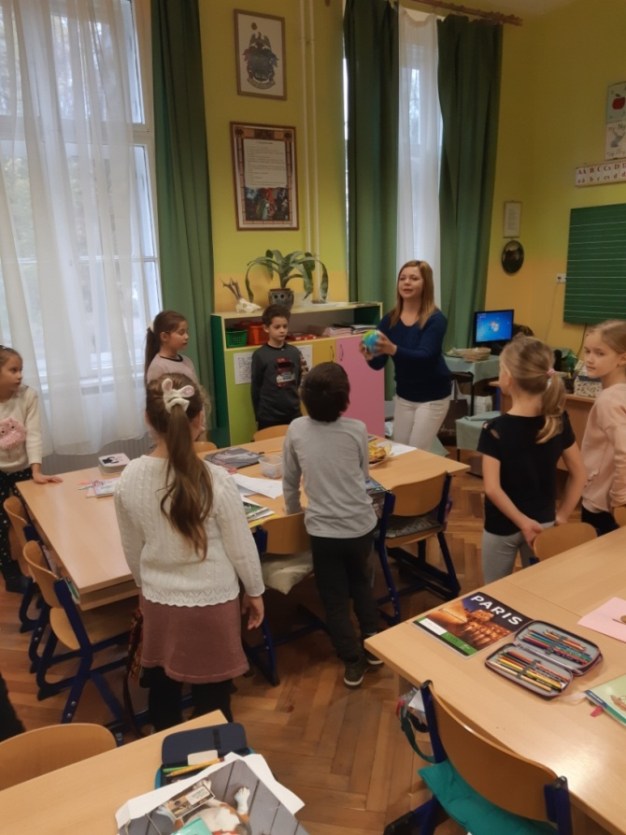
Anglų kalba. konkursas. Nebūk paskutinis. Kamuolys.
Konkursas.Vaikai gali sustot ratu apie mokytoją. Mokytoja sako lietuvišką žodį, o vaikai turi jį pasakyti angliškai. Kuris pasako paskutinis, tas iškrenta iš konkurso ir sėdasi į suolą. Ir taip, kol išaiškės nugalėtojas.
Išmoktų žodžių tikrinimui tinka žaidimas su kamuoliu. Kas nežino žodžio, tas sėdasi į suolą.

Slide 15
Anglų kalba. Bingo!
1.Tummy, hand, leg, arm, head, foot, tongue, eyes. Žodžiai užrašyti lentoje. Vaikams pasiūloma išsirinkti keturis labiausiai patinkančius. Vaikai užsirašo. Tada mokytoja sako atsitiktinius žodžius, o vaikai savo lape išgirstą žodį užbraukia. Kuris pirmas išbrauko visus žodžius, šaukia Bingo ir gauna prizą.
2. Lentoje ne eilės tvarka surašyti mokomų žodžių skiemenys. Mokiniai turi suvedžioti išmaišytus skiemenimis ir parašyti žodį. Jei žodžiai trumpi, rašoma pirmoji raidė ir išmėtytos raidės.

Slide 16
Mankšta Anglų kalbos pamokoje.
Mokomus žodžius užrašyti lapuose ir juos prisegti skirtingose klasės vietose. Liepti vaikams rodyti su dešine ranka, kur yra išgirstas žodis. Mokytoja sako žodžius, o vaikai pirštu parodo į žodį. Paskui ranką pakeisti.
Žaidimą galima tęsti. Mokinys stovi prie lentos užsidengęs akis ir angliškai suskaičiuoja iki 10. Tuo metu kiti vaikai turi pasirinkti ant sienos pakabintą žodį ir atsistoti prie jo. Suskaičiavęs iki dešimt mokinys pasako garsiai žodį, esantį lapuose. Tie vaikai, kurie buvo pasirinkę išgirstą žodį, turi sėst į suolus. Skaičiavęs išrenka kitą vaiką iš stovinčių. Ir taip žaidžiame kol visi susėda.

Slide 17
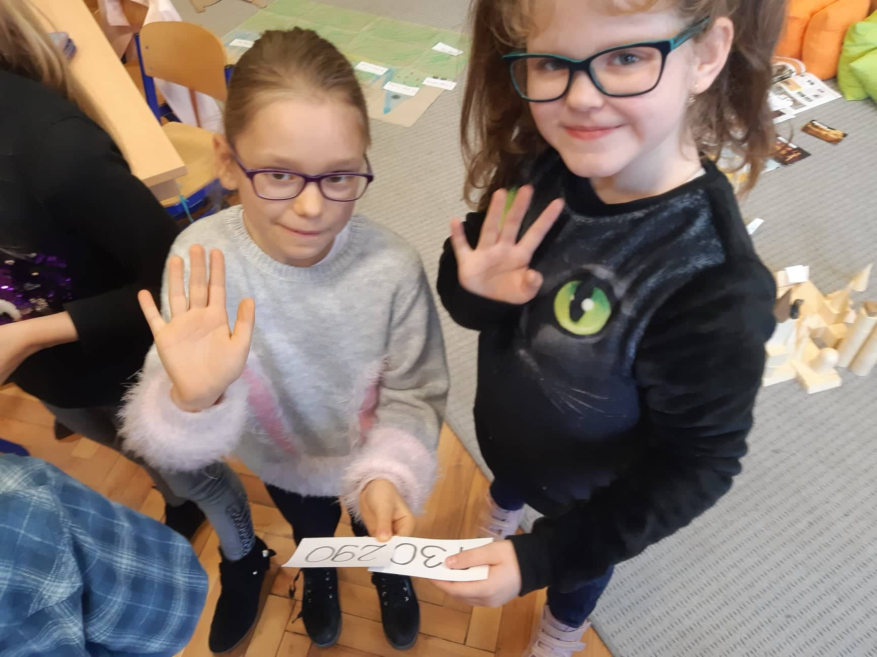
Matematika. Susirask porą.
Ant kortelių surašyti skaičiai, kurių suma turi būti viena. Pvz.: Bendra suma turi būti 300, taigi kortelėse rašome 113, pora – 187. Kita pora bus 138 ir 162 ir t.t.
Kortelės išdalinamos mokiniams. Jiems reikia ieškot draugo, kad gautų reikalingą sumą. Užduočiai pasunkinti naudojami neporiniai skaičiai.

Slide 18
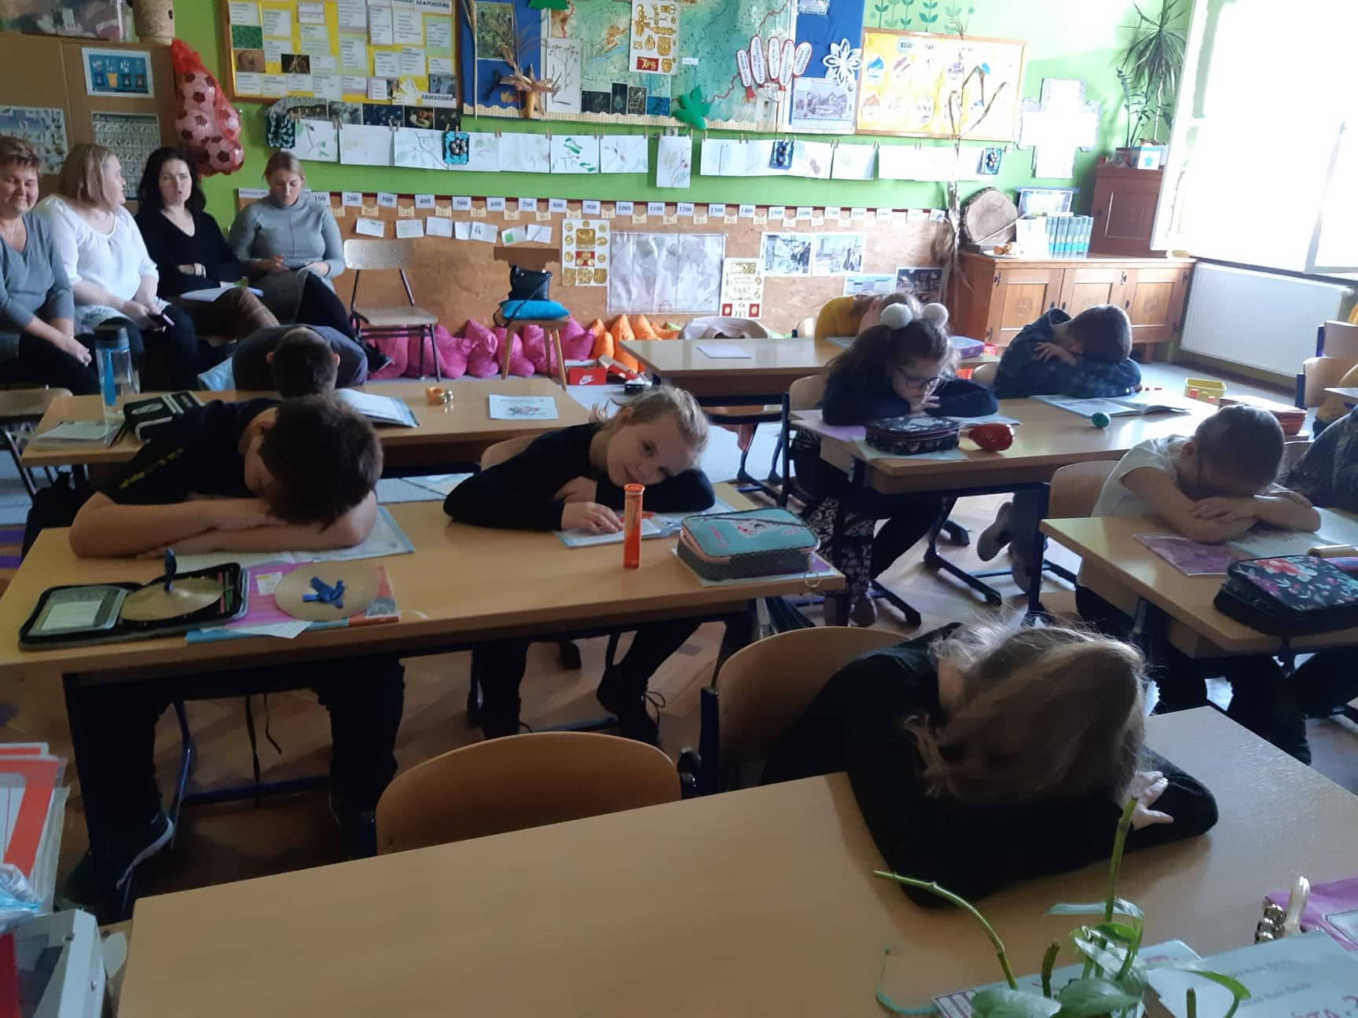
Kieno greitesnė reakcija? Metodas žinių užtvirtinimui.
Lentoje sukabinti užrašytus žodžius. Mokiniams liepti užsimerkti ir padėti galvą ant suolo.Tada vieną žodį nuimti ir duoti sutartinį ženklą. Vaikai atsimerkia ir turi pasakyt, kurio žodžio nebėra.
Vėliau galima liepti įsiminti žodžių eiliškumą ir prašyti pasakyti, kuris žodis sukeistas vietomis.

Slide 19
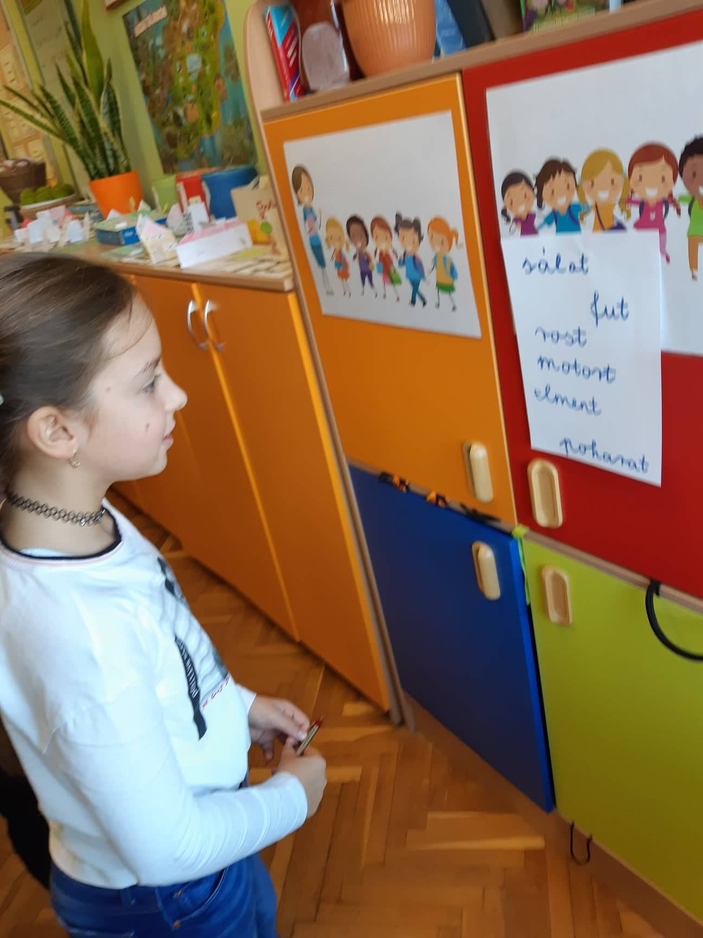
Gimtoji kalba.
Ant sienų skirtingose vietose prisegti lapus, kuriuose surašyti atskiri žodžiai ir tik keletas tinka užduočiai.
Pvz.: Į sąsiuvinius surašyti tik būdvardžius. Vaikai vaikščioja po klasę ir renka tinkamus žodžius.

Slide 20
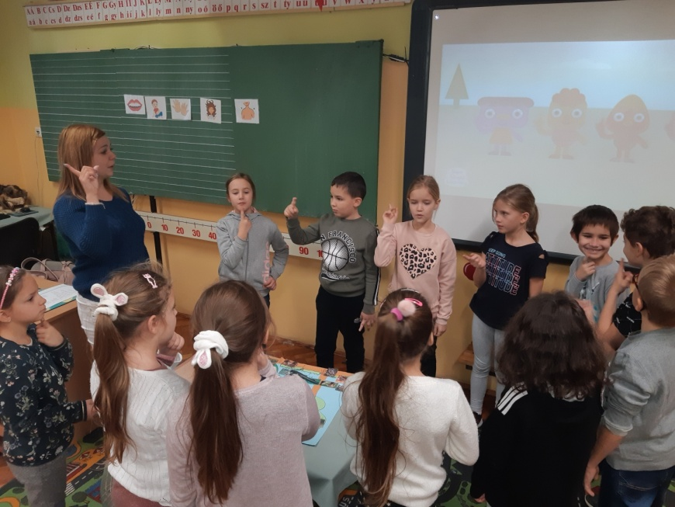
Mankšta anglų kalbos pamokoje
Sakom leg – su dešinės rankos pirštais sprigt
Sakom tummy - su dešinės rankos pirštais sprigt
Sakom shoulder – suplojam.
Leg tummy
Leg tummy
Leg tummy shoulder ... ir vis greitėjam.

Slide 21
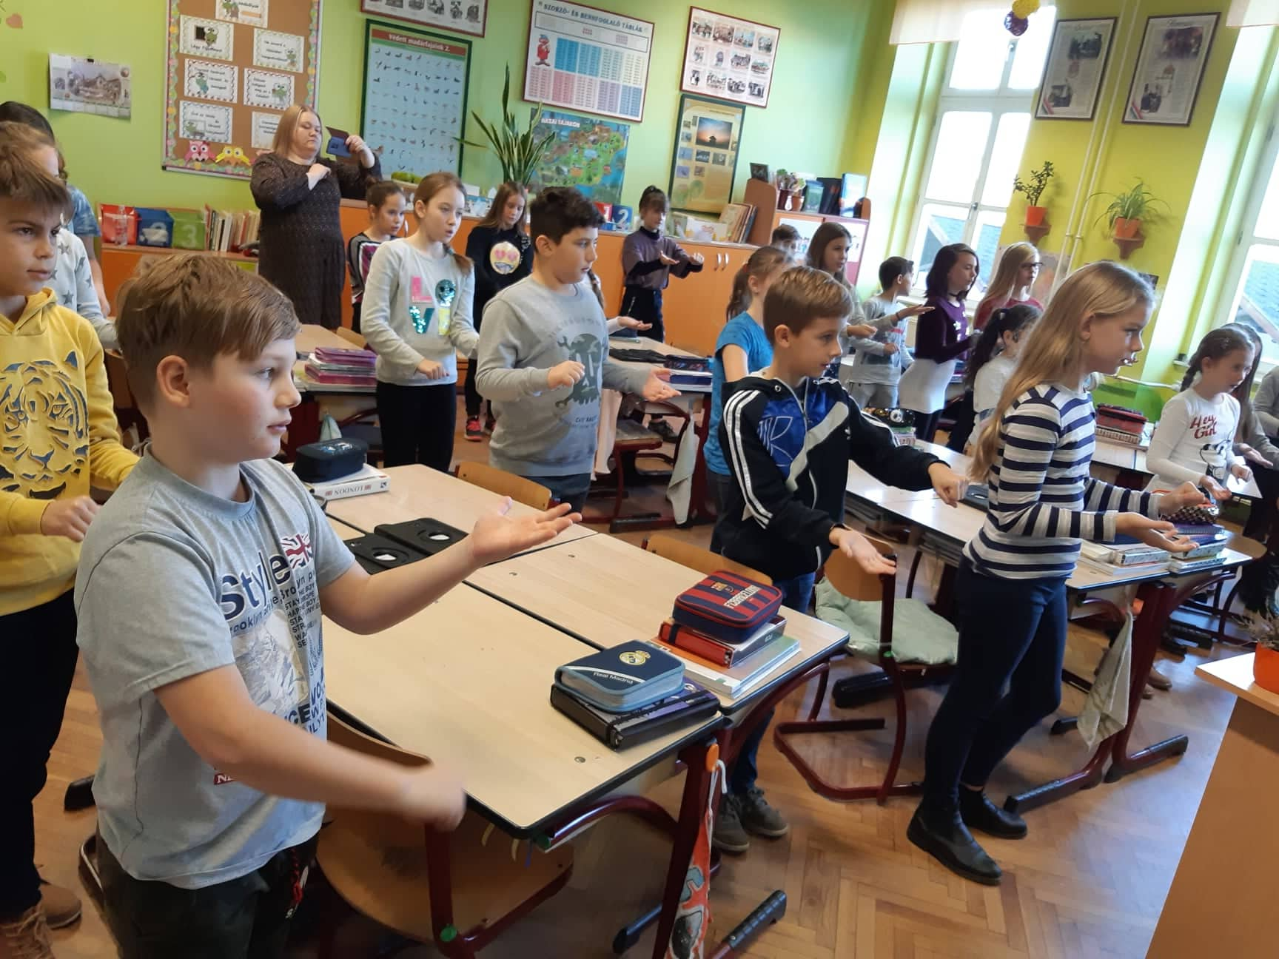
Mankštelė kumštis - delnas
Dėmesio koncentravimo pratimas. Rimuotas eilėraštukas, pvz. „Tupi žvirblis kamine...” Rankos pakeltos į priekį, kairė kumštis į žemę, dešinė - delnu į viršų. Su kiekvienu skiemeniu keisti rankų pozą. Kairė kumštis, dešinė delnu į viršų, dešinė kumštis, kairė delnu į viršų ir t.t.
Būtinai sekti rimavimą.

Slide 22
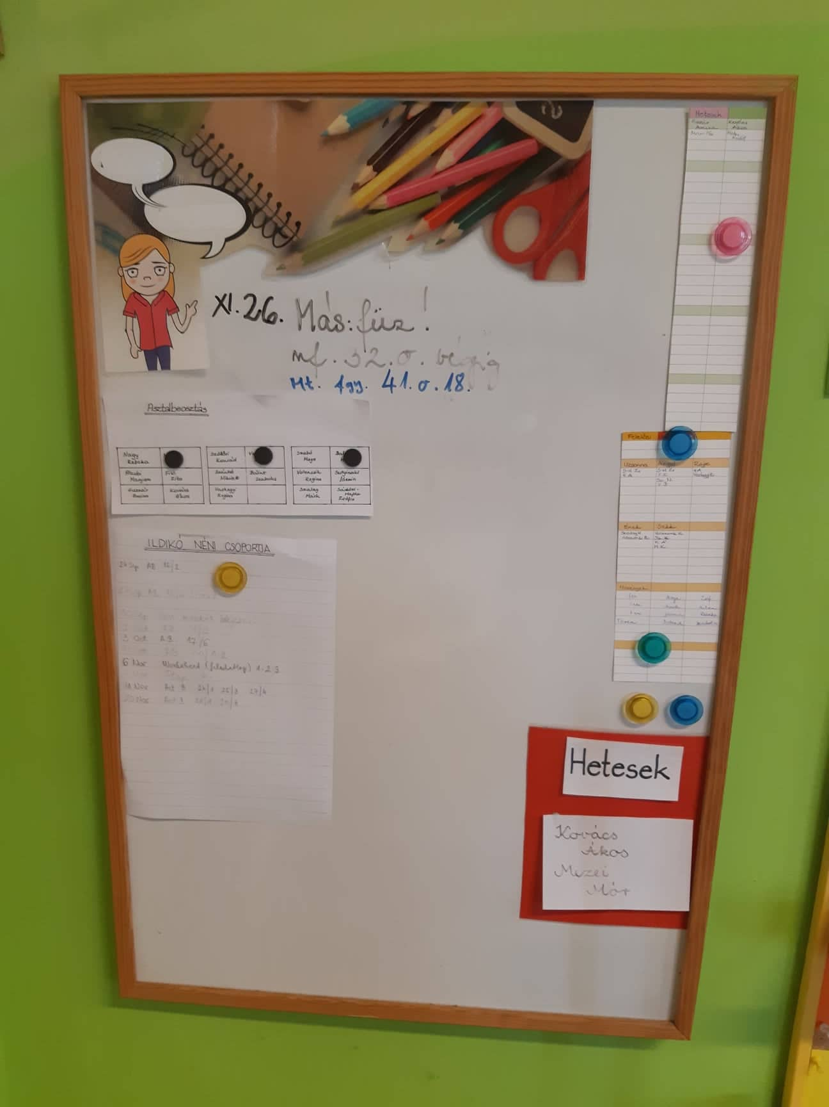
Idėjos. Namų darbų stendas
Stende pildomos visos dienos namų užduotys, reikalinga informacija tėvams. Pamokų pabaigoje stendas nufotografuojamas ir išsiunčiamas tėvams.
Galima pažymėti ar užrašyti vaikų dienos pagyrimus.

Slide 23
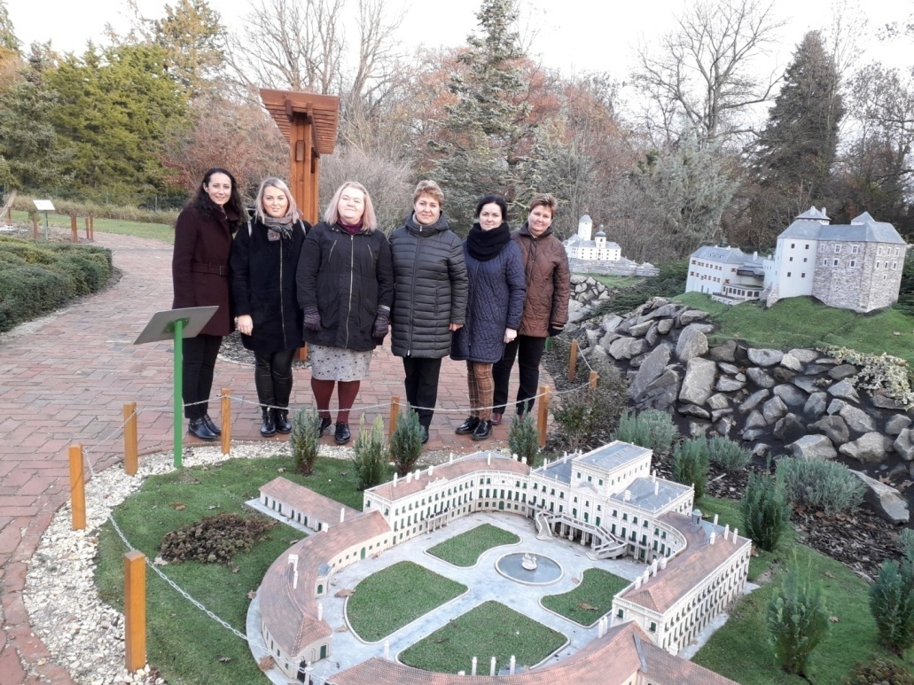
Geroji patirtis vengrijoje
Parengė projekto Erasmus+ K1 mobilumo projektas "Kūrybiškumo ugdymas ir asmenybės ūgtis“ dalyvė, Krakių Mikalojaus Katkaus gimnazijos mokytoja Aušrelė Sereikienė. Parke Mažoji Vengrija. Objektai su įgarsinimu.

